Slide 1
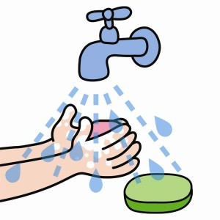
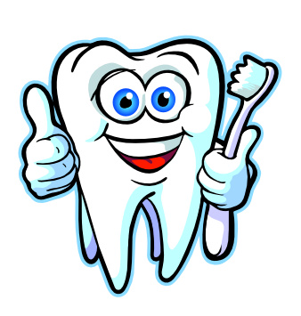
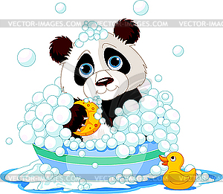
Личная гигиена 4 класс
Учитель физической культуры
ГБОУ СОШ № 121
Петрович З.А.

Slide 2
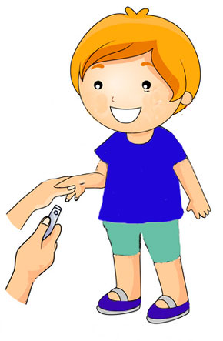
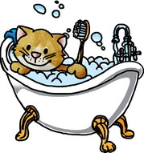
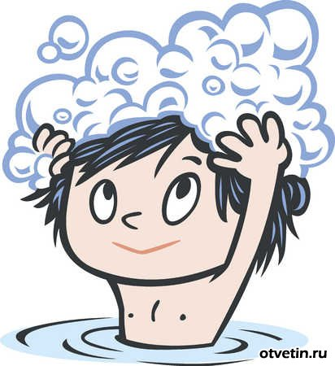
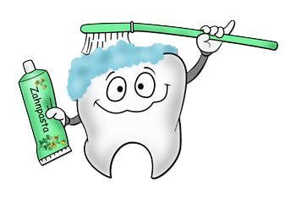
Личная гигиена
Вы уже знаете, что физическая культура – это не только выполнение физических упражнений, но и соблюдение чистоты тела, волос, ногтей и полости рта.

Slide 3
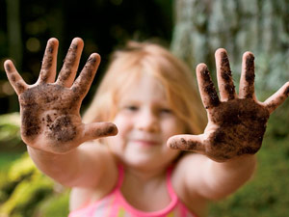
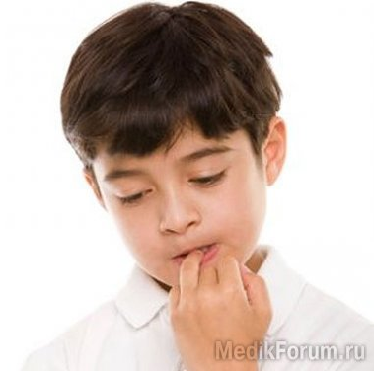
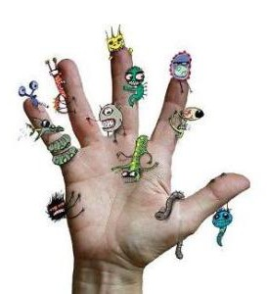
Личная гигиена
Вам и окружающим неприятны грязные руки, нечищеные зубы, запах пота от тела.
Кроме того, это места скопления микробов.
Некоторые грызут ногти.
Из-за этой дурной привычки через маленькие трещины и ранки в организм попадают возбудители различных серьезных заболеваний.

Slide 4
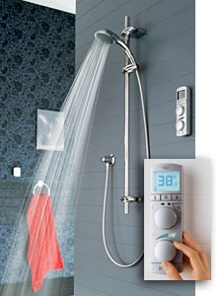
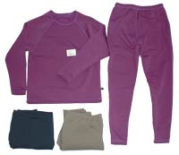
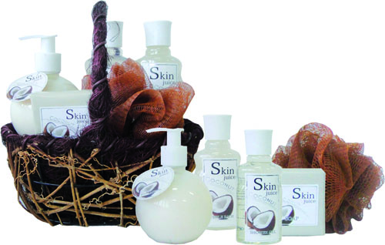
Личная гигиена
Основной гигиенической процедурой для поддержания чистоты тела является мытьё.
Мыться надо не менее одного раза в неделю горячей водой с мылом.
После этого необходимо сменить нательное бельё.

Slide 5
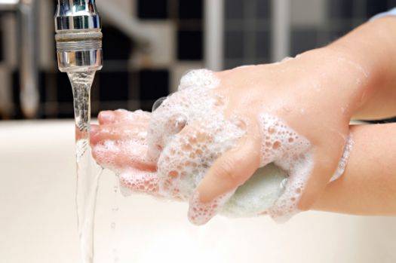
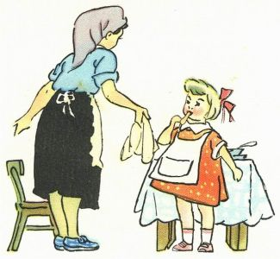
Личная гигиена
В течение дня, и особенно при занятиях физическими упражнениями, загрязняются руками, лицо, шея.
Мыть их надо обязательно утром и вечером тёплой водой мылом.
Руки, кроме того, надо мыть ещё перед каждым приёмом пищи, после прогулки и после посещения туалета.

Slide 6
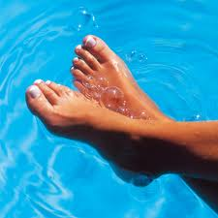
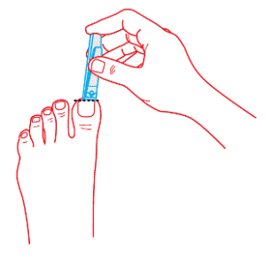
Личная гигиена
Очень важно следить за чистотой ног.
Их надо ежедневно мыть перед сном прохладной водой.
Это не только гигиеническая, но и закаливающая процедура.

Slide 7
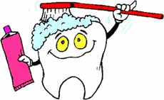
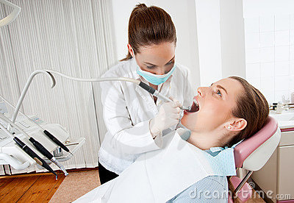
Личная гигиена
Нечищеные и испорченные зубы также становятся причиной многих заболеваний.
Уход за зубами простой. Чтобы удалить остатки пищи, застрявшей между зубами, надо чистить зубы два раза в день с пастой 2 раза в день.
Посещение зубного врача два раза в год.

Slide 8
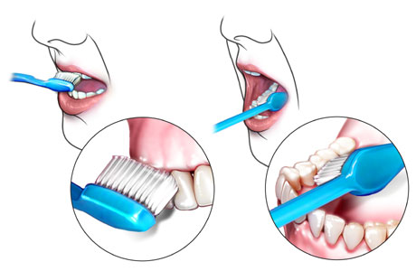
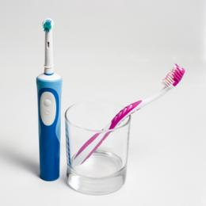
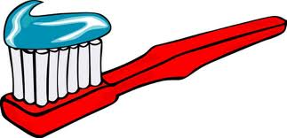
Личная гигиена
Зубная щетка должна быть не очень жёсткой.
Сначала чистят сомкнутые зубы в разных направлениях.
Затем рот открывают и тщательно чистят поверхность зубов, обращённую внутрь рта.
Затем зубы хорошо прополаскивают.
Щётку моют и хранят в стакане щетинками вверх.

Slide 9
Литература
Лях В.И. Мой друг – физкультура. 1-4 классы. – М.: Просвещение, 2010;
Интернет ресурсы

